Slide 1
PSSOメソッドガイドブック
～Exastroでシステム構築・運用を効率化する～

Slide 2
目次
はじめに
システム構築・運用の効率化の全体像
自動化の事前準備
Step 1：設計情報の一元管理
Step 2：自動実行の実現
Step 3：設計情報と自動実行の相互連携
自動化されたSIの実施
効果の事例と見積りの観点
自動化後のプロセスと成果物の変更点
まとめ

Slide 3
はじめに

Slide 4
本書の目的
現場のITエンジニアは、非効率なシステム構築・運用に苦しんでいます。このような状況を改善するためには効率化が必要ですが、どのように取り掛かればよいか、迷われている方も多いと思います。
本書では、オンプレミスの環境で、どのような障壁を取り払って、自動化/効率化の準備を進めていくのかを、以下の3つのステップ(通称：PSSOメソッド)で分かりやすく解説します。
Step 1：設計情報の一元管理
Step 2：自動実行の実現
Step 3：設計情報と自動実行の相互連携
また、自動化/効率化の見積もりを行えるようにするために、自動化後のプロセスと成果物の変化をフェーズごとに整理しています。

Slide 5
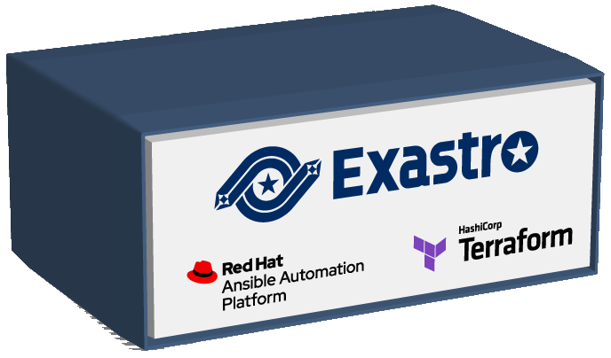
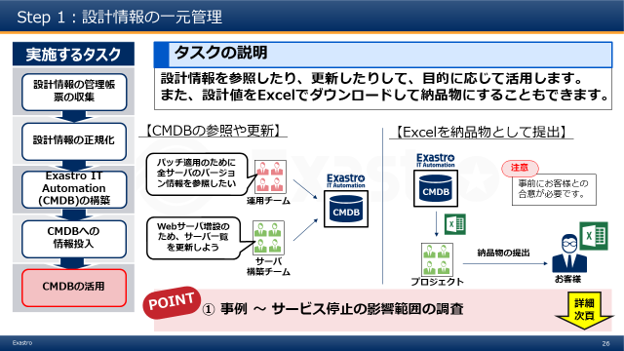
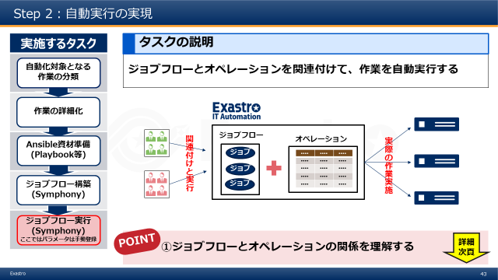
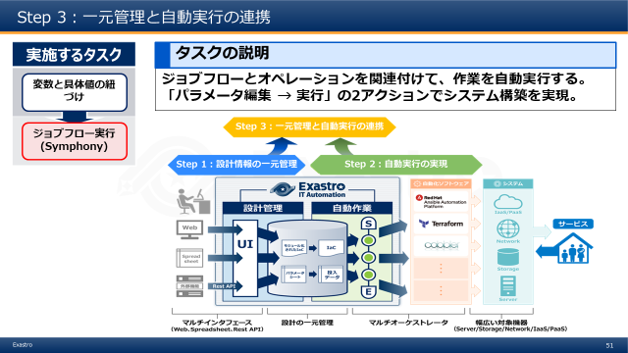
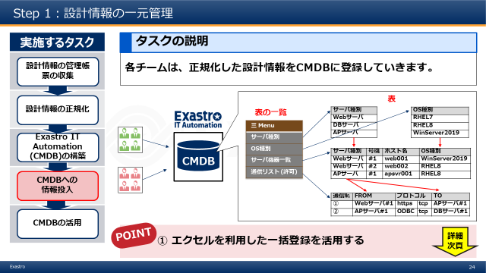
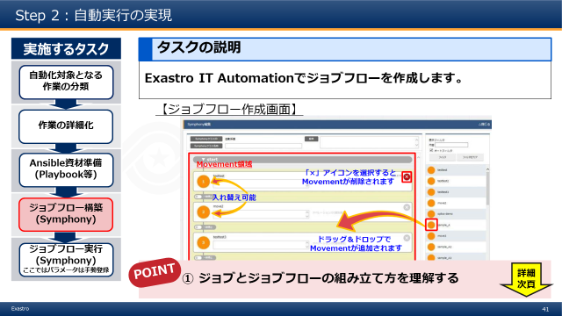
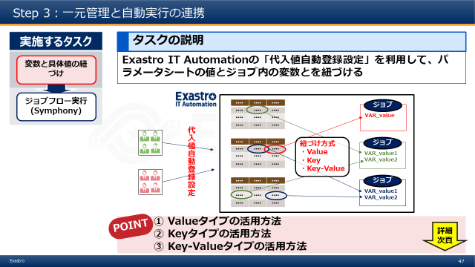
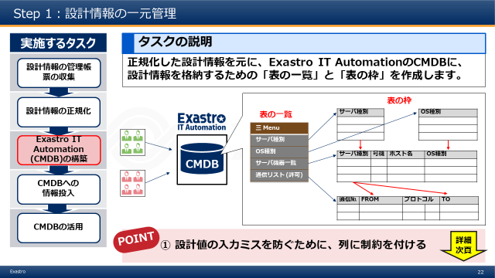
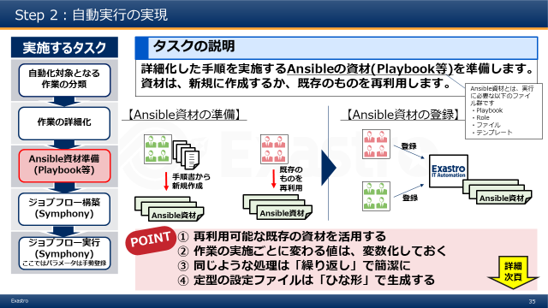
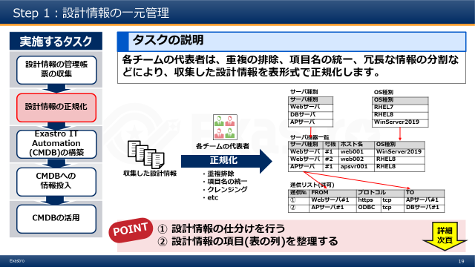
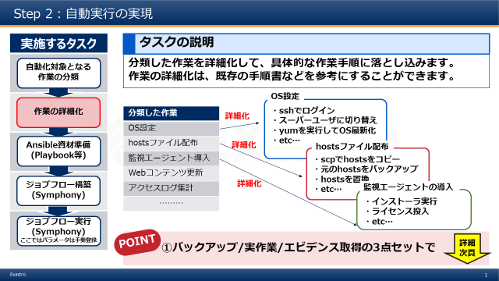
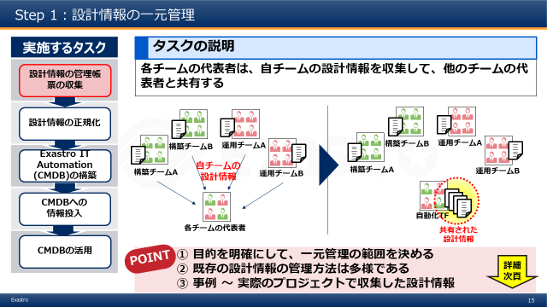
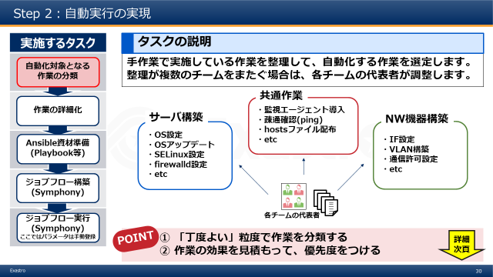
PSSOメソッドとは？
PSSO（Procedures for streamlining system operation）メソッドとは設計・作業準備・作業実施の課題を解決し、従来の「手作業でのシステム構築/運用」を「自動化されたシステム構築/運用」へ移行させる自動化ステップのことです。
従来のシステム運用プロセス
（手作業・非効率）
効率化された運用プロセス
（自動・効率的）
棚卸し
「PSSO」メソッド
要件定義
(目標設定)
[Step1]
設計情報の
一元管理
[Step2]
自動実行の
実現
[Step3]
一元管理と
自動実行の連携
運用・保守
※運用保守サポート
での有償サービス
5つのタスク
5つのタスク
2つのタスク

Slide 6
登場人物について
説明の便宜上、関係者について以下の表現を用います。
開発・構築チーム
システム構築を担当するチームを総称して「構築チーム」と呼ぶことにします。実際のプロジェクトでは、業務担当やインフラ担当などの複数のチームがあることが多いです。
運用チーム
稼働中のシステムの運用を担当するチームを「運用チーム」と呼ぶことにします。
各チームの代表者
チーム間での情報共有や調整を行う、各チームの代表者たちです。

Slide 7
システム構築・運用の効率化の全体像

Slide 8
自動化におけるAS-ISとTO BE
Step 1 ～ 3を実施することで、システムの自動構築・運用が可能になります。
さらに、プロセスを変更することで、より効率的な自動化を実現できます。
TO-BE
自動化されたシステム構築/運用
自動化の事前準備 (Step 1、Step 2、Step 3)
自動化されたSIの実施 (プロセスと成果物の変更)
AS-IS
手作業でのシステム構築/運用

Slide 9




ITエンジニアの「苦」
システム構築・運用に携わるITエンジニアの現場の「苦」
設計
チーム間での設計情報の共有に遅延やミスが発生する
データの二重管理や、設定項目名の揺れが設計ミスにつながる
複数チームでの開発により、設計書(帳票)の管理が煩雑化する
結果としてどれが最新の設計情報か分からない
作業準備
チーム間の作業順序が複雑で毎回タイムチャートを作成しては使い捨てる
作業ごとに手順書を作成/レビューしては使い捨てる
手順ごとに個別の設定値を埋め込んでいて、新機種／新OSを追加するごとに手順書のパターンが増える(マルチベンダー対応の障壁)
作業実施
人手作業なので作業時間が一定でない ⇒チーム間で作業待ちが発生
人手作業なので人為ミスの懸念から逃れられない

Slide 10
ITエンジニアの「苦」の解決策
設計・作業準備・作業実施の課題を、3ステップで解決
POINT
Step1がPSSOメソッドにおいて最も重要なステップです。
設計
チーム間での設計情報の共有に遅延やミスが発生する
データの二重管理や、設定項目名の揺れが設計ミスにつながる
複数チームでの開発により、設計書(帳票)の管理が煩雑化する
結果としてどれが最新の設計情報か分からない
解決策
Step 1
設計情報の一元管理
設計
情報
CMDB
設計
情報
Step 3
一元管理と自動実行の連携
設計
情報
チーム間の作業順序が複雑で毎回タイムチャートを作成しては使い捨てる
作業ごとに手順書を作成/レビューしては使い捨てる
手順ごとに個別の設定値を埋め込んでいて、新機種／新OSを追加するごとに手順書のパターンが増える(マルチベンダー対応の障壁)
作業準備
連携
設計
情報
ジョブ
実行
Step 2
自動実行の実現
CMDB
設計
情報
設計
情報
ジョブ
解決策
ジョブ
ジョブ
実行
作業実施
人手作業なので作業時間が一定でない ⇒チーム間で作業待ちが発生
人手作業なので人為ミスの懸念から逃れられない
ジョブ
ジョブ

Slide 11



自動化の範囲とステップの関係性
Step２のみ実施 ⇒ 「狭義の自動化」
Step１～Step３を実施 ⇒ 「広義の自動化」
ワークフロー (組織間連携)
IaC管理／ パラメータ管理 (CMDB)
Conductor (Job Flow)
IaC実行
システム (機器の集合)
プロジェクトごと
(開発/構築)
ServiceNOW
(運用)
A組織
B組織
ジョブ 実行
A組織
B組織
ジョブ 実行
Terraform Template部品
システム
パラメータ
Playbook
部品
広義の自動化
自動化2.0
構成管理 (CMDB)
Start
Movement
Movement
End
(使用するTerraform部品)
(Playbook部品の走行順序)
Terraform連携機能
Ansible連携機能
Organization
CFn/ARM/…
RedHat
Ansible Tower
ITA
Ansible Agent
Workspace α
or
狭義の自動化
自動化1.0
スクリプト化
言語選定
State File
Terraform Binary
RedHat Ansible Engine
SaaS
PaaS
IaaS
Application
Middleware
OS
物理デバイス

Slide 12
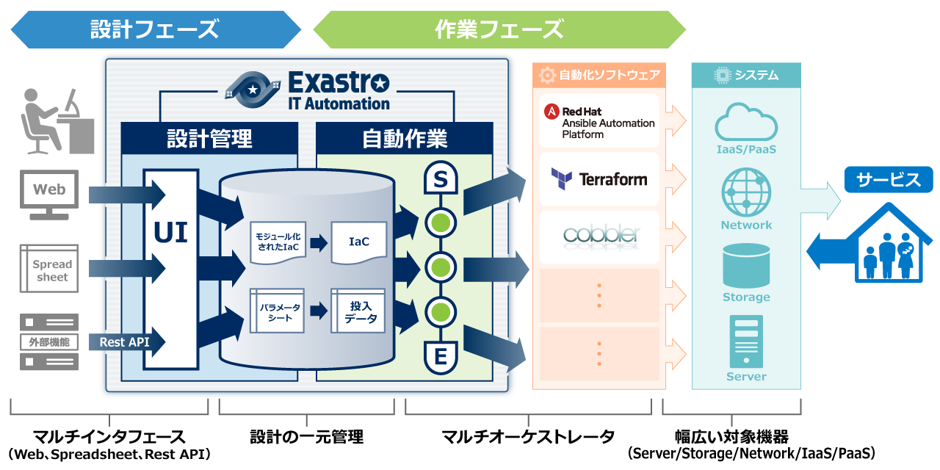
Exastro IT Automation概要イメージ
Exastro IT Automationは、3ステップでの解決を支援
Step 3：一元管理と自動実行の連携
Step 1：設計情報の一元管理
Step 2：自動実行の実現

Slide 13
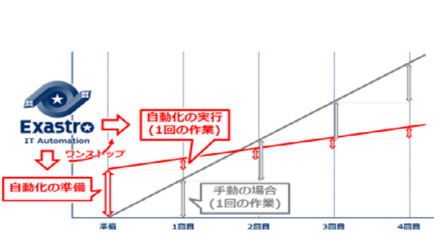
自動化によって「QCD」および「タスクと成果物」が変化
QCD (品質・コスト・納期) | タスクと成果物
手作業 ⇒ 自動実行により、QCDが改善
タスクと成果物の変化は、以下の4パターンに分類
→ ①変更なし、②変更あり、③新規、④消滅
自動化前
タスク
タスク
タスク
成果物
成果物
成果物
①変更なし
②変更あり
③新規
④消滅
自動化後
タスク
タスク
タスク
タスク
成果物
成果物
成果物
成果物

Slide 14
自動化の事前準備 Step 1：設計情報の一元管理 Step 2：自動実行の実現 Step 3：一元管理と自動実行の連携

Slide 15
自動化の事前準備 Step 1：設計情報の一元管理 Step 2：自動実行の実現 Step 3：一元管理と自動実行の連携

Slide 16
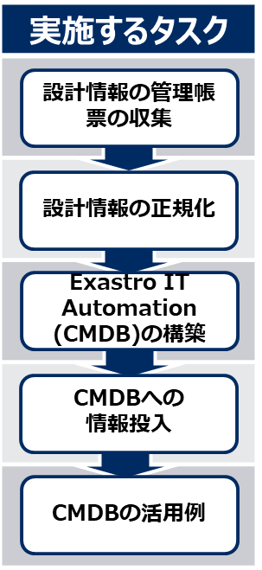
Step 1：設計情報の一元管理
以降のスライドでは、Step 1の5つのタスクを説明していきます
設計
チーム間の情報伝達に遅延やミスが発生する
データの二重管理や独自文言が設計ミスにつながる
多重開発により設計書(帳票)の管理が煩雑化する
結果として設定の前後性を確認できない
解決策
Step 1
設計情報の一元管理
設計
情報
CMDB
設計
情報
Step 3
一元管理と自動実行の連携
設計
情報
チーム間の作業順序が複雑で毎回タイムチャートを作成しては使い捨てる
作業ごとに手順書を作成/レビューしては使い捨てる
手順ごとにコンフィグを埋め込んでいて、新機種／新OSを追加するごとに手順書のパターンが増える(マルチベンダー対応の障壁)
作業準備
連携
連携
設計
情報
ジョブ
実行
Step 2
自動実行の実現
CMDB
設計
情報
設計
情報
ジョブ
解決策
ジョブ
ジョブ
実行
作業実施
人手作業なので作業時間が一定でない ⇒チーム間で作業待ちが発生
人手作業なので人為ミスの懸念から逃れられない
ジョブ
ジョブ

Slide 17
Step 1：設計情報の一元管理
実施するタスク
タスクの説明
設計情報の管理帳票の収集
各チームの代表者は、自チームの設計情報を収集して、他のチームの代表者と共有する
設計情報の正規化
三
三
三
三
三
三
三
三
構築チームB
運用チームA
構築チームB
運用チームA
三
三
三
三
三
三
三
三
Exastro IT Automation (CMDB)の構築
自チームの
設計情報
構築チームA
運用チームB
構築チームA
運用チームB
三
三
CMDBへの
情報投入
三
三
三
三
三
三
自動化TF
各チームの代表者
共有された
設計情報
CMDBの活用
POINT
① 目的を明確にして、一元管理の範囲を決める
② 既存の設計情報の管理方法は多様である
③ 事例 ～ 実際のプロジェクトで収集した設計情報
詳細
次頁

Slide 18
Step 1：設計情報の一元管理
実施するタスク
POINT
① 目的を明確にして、一元管理の範囲を決める
設計情報の管理帳票の収集
まずは、何が目的かを明確にする必要があります。目的が明確になると、収集する設計情報の範囲が決まってきます。具体例を以下に示します。
目的が不明確だと、収集する情報が芋づる式に増えていったり、不要な情報(ゴミ)も収集してしまったりなど、問題が発生してしまいます。
また、目的が複数ある場合は優先度をつけて情報を収集し、順番にCMDBを構築していくことを推奨します。
資産管理
よくある目的の例 | 情報の範囲
例1) IPアドレス管理 | IPアドレス、セグメント、など
例2) 資産管理 | 製造番号、ライセンス、など
例3) サーバ構築 | IPアドレス、ホスト名、など
例4) NW機器構築 | インタフェース数、VLAN、など
例5) VM払い出し | ハイパバイザ、VM名、など
例6) DNS保守 | DNSサーバ、ドメイン名、など
アプリケーション
設計情報の正規化
サーバ構築
ミドルウェア
OS
VM払い出し
Exastro IT Automation (CMDB)の構築
仮想マシン
IPアドレス管理
DNS保守
ハイパバイザ
物理マシン
CMDBへの
情報投入
ネットワーク
NW機器構築
CMDBの活用

Slide 19


Step 1：設計情報の一元管理
実施するタスク
POINT
② 既存の設計情報の管理方法は多様である
設計情報の管理帳票の収集
多くのプロジェクトでは、設計情報はExcelやWordの形式で管理していますので、それらファイルを収集してください。もし、設計情報をDB等に格納している場合は、CSV形式でのダンプや、DBとExastro IT Automationの直接の連携を検討する必要があります。
プロジェクトによっては設計情報の帳票がなく、運用中の実機(サーバマシンなど)から直接収集する必要があります。この場合、Exastro IT AutomationとAnsibleを活用することで、比較的簡単に実機から情報収集することができます。
設計情報の正規化
・CSV出力
・ITA連携
Exastro IT Automation (CMDB)の構築
DBサーバ
Excel
各チームの代表者
・ログインして収集
・ITA + Ansible
CMDBへの
情報投入
Word
運用中の実機
CMDBの活用

Slide 20
Step 1：設計情報の一元管理
実施するタスク
POINT
③ 事例 ～ 実際のプロジェクトで収集した設計情報
設計情報の管理帳票の収集
ここで、サーバとネットワーク機器の構成管理を実現した事例を紹介します。このプロジェクトでは、サービス停止の影響範囲を容易に特定するために、以下の設計情報を各チームの代表者で共有しました。
本事例の詳細は、以下のURLで公開しています。
https://exastro-suite.github.io/it-automation-docs/case_ja.html
設計情報の正規化
チーム | 収集した設計情報
サーバG | ・サーバ一覧 ・サーバに搭載したソフトウェア一覧
ネットワークG | ・IPアドレス一覧 ・ネットワーク機器一覧 ・ネットワーク経路一覧
ストレージG | ・パスリスト ・ストレージ搭載ディスク一覧
運用監視G | ・メッセージ一覧
業務G | ・コンポーネント一覧 ・サーバコンポーネント一覧 ・通信条件一覧
Exastro IT Automation (CMDB)の構築
CMDBへの
情報投入
CMDBの活用

Slide 21
Step 1：設計情報の一元管理
実施するタスク
タスクの説明
設計情報の管理帳票の収集
各チームの代表者は、重複の排除、項目名の統一、冗長な情報の分割などにより、収集した設計情報を表形式で正規化します。
設計情報の正規化
サーバ種別
サーバ種別
Webサーバ
DBサーバ
APサーバ
OS種別
OS種別
RHEL7
RHEL8
WinServer2019
Exastro IT Automation (CMDB)の構築
サーバ機器一覧
サーバ種別 | 号機 | ホスト名 | OS種別
Webサーバ | #1 | web001 | WinServer2019
Webサーバ | #2 | web002 | RHEL8
APサーバ | #1 | apsvr001 | RHEL8
三
三
三
三
各チームの代表者
三
三
三
三
正規化
CMDBへの
情報投入
収集した設計情報
・重複排除
・項目名の統一
・クレンジング
・etc
通信リスト(許可)
通信№ | FROM | プロトコル |  | TO
① | Webサーバ#1 | https | tcp | APサーバ#1
② | APサーバ#1 | ODBC | tcp | DBサーバ#1
CMDBの活用
POINT
① 設計情報の仕分けを行う
② 設計情報の項目(表の列)を整理する
詳細
次頁

Slide 22
Step 1：設計情報の一元管理
実施するタスク
POINT
① 設計情報の仕分けを行う
設計情報の管理帳票の収集
各チームから集めた設計情報は、以下の観点で仕分けを行います。
① 自分のチームに閉じた設計情報か、他のチームと連携している設計情報か
他のチームと連携している情報がある場合、他の情報と分離します。これにより、設計情報を共通化することができます。
② Exastro ITAの画面でプルダウンで選択させるかどうか
設計情報を登録する際、自由記述にするものと、プルダウンから選択式にするものを分けます。選択式にするものは、その値を「マスター」として登録します。
③ 設計情報の関係 (リレーションの設計)
設計情報の関係(依存関係)を決めます。これは、設計情報の作成と登録の順序に影響するため、重要です。例えば「サーバ一覧」を作成するためには、その前に「OS種別」の作成と登録が必要になる、などです。
設計情報の正規化
Exastro IT Automation (CMDB)の構築
CMDBへの
情報投入
CMDBの活用

Slide 23
Step 1：設計情報の一元管理
実施するタスク
POINT
② 設計情報の項目(表の列)を整理する
設計情報の管理帳票の収集
最終的に、設計情報は表の形にまとめます。そのため表の「列」が何になるかを、以下の観点で整理していく必要があります。
① 設定情報の項目名 (表の列名) の統一
同じ設計情報であっても、各チームで別の名前で管理している場合があります。例えば、同じIPアドレスであっても、サーバチームは「IP」として管理していたり、ネットワークチームは「ip_addr」として管理していたりなどです。この場合は、チーム間で同じ名前を使うように調整して、共通の設計情報として切り出してください。
② 設定情報のグループ化
設定情報はグループ化したほうが可読性が高まる場合があります。例を挙げると、「IPアドレス」と「ポート番号」は、「接続情報」としてグループ化すると、可読性や保守性が高まります。
設計情報の正規化
Exastro IT Automation (CMDB)の構築
CMDBへの
情報投入
CMDBの活用

Slide 24

Step 1：設計情報の一元管理
実施するタスク
タスクの説明
設計情報の管理帳票の収集
正規化した設計情報を元に、Exastro IT AutomationのCMDBに、設計情報を格納するための「表の一覧」と「表の枠」を作成します。
設計情報の正規化
表の枠
サーバ種別
OS種別
表の一覧
三 Menu
サーバ種別
OS種別
サーバ機器一覧
通信リスト (許可)
Exastro IT Automation (CMDB)の構築
CMDB
サーバ種別 | 号機 | ホスト名 | OS種別
CMDBへの
情報投入
通信№ | FROM | プロトコル |  | TO
CMDBの活用
POINT
① 設計値の入力ミスを防ぐために、列に制約を付ける
詳細
次頁

Slide 25
Step 1：設計情報の一元管理
実施するタスク
POINT
① 設計値の入力ミスを防ぐために、列に制約を付ける
設計情報の管理帳票の収集
CMDBに設計情報を登録する際に、設計値の入力ミスがあるとCMDBをクリーンな状態に保つことができません。
Exastro IT Automationでは表の列に制約を付けることで、設計値をの入力時に正しさを検査することができます。これにより、CMDBをクリーンな状態に保つことができます。
設計情報の正規化
制約
制約
制約
Exastro IT Automation (CMDB)の構築
英数字
ハイフン
ピリオド
n.n.n.nの形式
(nは数字)
プルダウン選択
選択式のため
入力ミス排除
CMDBへの
情報投入
ホスト名 | IPアドレス | OS種別 | ・・・
web-server | 10.0.10.100 | Windows Server 2019 | ・・・
log-server | log-server |  | ・・・
DBサーバ | 10.0.10.300 |  | ・・・
・・・・・ | ・・・・・ |  | ・・・
▼
RHEL 8
Windows Server 2019
Windows Server 2016
RHEL 8
▼
CMDBの活用
エラー検出
エラー検出

Slide 26
Step 1：設計情報の一元管理
実施するタスク
タスクの説明
設計情報の管理帳票の収集
各チームは、正規化した設計情報をCMDBに登録していきます。
設計情報の正規化
表
サーバ種別
Webサーバ
DBサーバ
APサーバ
OS種別
RHEL7
RHEL8
WinServer2019
表の一覧
三 Menu
サーバ種別
OS種別
サーバ機器一覧
通信リスト (許可)
Exastro IT Automation (CMDB)の構築
CMDB
サーバ種別 | 号機 | ホスト名 | OS種別
Webサーバ | #1 | web001 | WinServer2019
Webサーバ | #2 | web002 | RHEL8
APサーバ | #1 | apsvr001 | RHEL8
CMDBへの
情報投入
通信№ | FROM | プロトコル |  | TO
① | Webサーバ#1 | https | tcp | APサーバ#1
② | APサーバ#1 | ODBC | tcp | DBサーバ#1
CMDBの活用
POINT
① エクセルを利用した一括登録を活用する
詳細
次頁

Slide 27
Step 1：設計情報の一元管理
実施するタスク
POINT
① エクセルを利用した一括登録を活用する
設計情報の管理帳票の収集
Exastro IT Automationの表は、Excelファイルの形式でダウンロードできます。このExcelファイルに対して設計情報を追加/更新し、アップロードすることで、効率的に設計情報を登録することができます。
設計情報の正規化
●●●● | ●●●● | ●●●●
●●●● | ●●●● | ●●●●
●●●● | ●●●● | ●●●●
●●●● | ●●●● | ●●●●
●●●● | ●●●● | ●●●●
●●●● | ●●●● | ●●●●
●●●● | ●●●● | ●●●●
●●●● | ●●●● | ●●●●
●●●● | ●●●● | ●●●●
●●●● | ●●●● | ●●●●
●●●● | ●●●● | ●●●●
CMDB
CMDB
CMDB
Exastro IT Automation (CMDB)の構築
ダウンロード
アップロード
変更が反映
CMDBへの
情報投入
CMDBの活用
●●●● | ●●●● | ●●●●
●●●● | ●●●● | ●●●●
●●●● | ●●●● | ●●●●
●●●● | ●●●● | ●●●●
●●●● | ●●●● | ●●●●
●●●● | ●●●● | ●●●●
●●●● | ●●●● | ●●●●
●●●● | ●●●● | ●●●●
●●●● | ●●●● | ●●●●
●●●● | ●●●● | ●●●●
追加
更新

Slide 28
Step 1：設計情報の一元管理
実施するタスク
タスクの説明
設計情報の管理帳票の収集
設計情報を参照したり、更新したりして、目的に応じて活用します。
また、設計値をExcelでダウンロードして納品物にすることもできます。
設計情報の正規化
【CMDBの参照や更新】
【Excelを納品物として提出】
パッチ適用のために全サーバのバージョン情報を参照したい
注意
Exastro IT Automation (CMDB)の構築
CMDB
事前にお客様との合意が必要です。
運用チーム
CMDB
CMDBへの
情報投入
Webサーバ増設のため、サーバ一覧を更新しよう
納品物の提出
サーバ
構築チーム
CMDBの活用
プロジェクト
お客様
POINT
① 事例 ～ サービス停止の影響範囲の調査
詳細
次頁

Slide 29
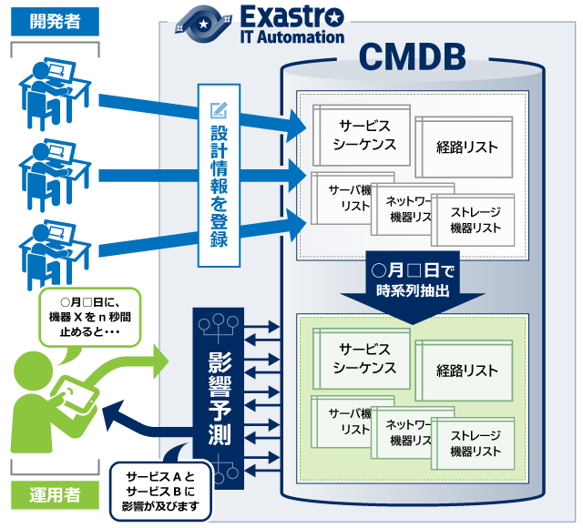
Step 1：設計情報の一元管理
実施するタスク
POINT
① 事例 ～ サービス停止の影響範囲の調査
設計情報の管理帳票の収集
ここで、CMDBを利用したサービス停止の影響範囲の調査の事例を紹介します。
課題 | 大規模キャリアシステムで、計画および突発の機器停止によるサービス影響の調査に多くの工数が必要。
設計情報の正規化
Exastro IT Automation (CMDB)の構築
CMDB構築
解決 | システムを構成管理することにより、機器停止によるサービス影響を自動予測することを可能とした。
CMDBへの
情報投入
効果 | 1回の調査費用80万が不要に。年間で約9,400万円(120回の調査)の費用削減効果があった。
CMDBの活用
本事例は、以下のURLで公開しています。
https://exastro-suite.github.io/it-automation-docs/case_ja.html

Slide 30
自動化の事前準備 Step 1：設計情報の一元管理 Step 2：自動実行の実現 Step 3：一元管理と自動実行の連携

Slide 31
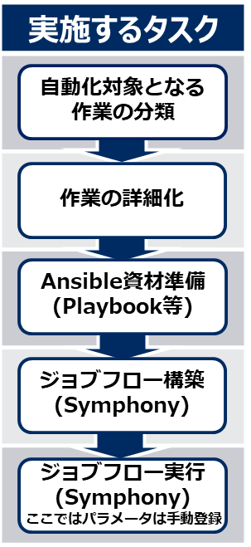
Step 2：自動実行の実現
以降のスライドでは、Step 2の5つのタスクを説明していきます
設計
チーム間の情報伝達に遅延やミスが発生する
データの二重管理や独自文言が設計ミスにつながる
多重開発により設計書(帳票)の管理が煩雑化する
結果として設定の前後性を確認できない
解決策
Step 1
設計情報の一元管理
設計
情報
CMDB
設計
情報
Step 3
一元管理と自動実行の連携
設計
情報
チーム間の作業順序が複雑で毎回タイムチャートを作成しては使い捨てる
作業ごとに手順書を作成/レビューしては使い捨てる
手順ごとにコンフィグを埋め込んでいて、新機種／新OSを追加するごとに手順書のパターンが増える(マルチベンダー対応の障壁)
作業準備
連携
連携
設計
情報
ジョブ
実行
Step 2
自動実行の実現
CMDB
設計
情報
設計
情報
ジョブ
解決策
ジョブ
ジョブ
実行
作業実施
人手作業なので作業時間が一定でない ⇒チーム間で作業待ちが発生
人手作業なので人為ミスの懸念から逃れられない
ジョブ
ジョブ

Slide 32
Step 2：自動実行の実現
実施するタスク
タスクの説明
自動化対象となる作業の分類
手作業で実施している作業を整理して、自動化する作業を選定します。
整理が複数のチームをまたぐ場合は、各チームの代表者が調整します。
共通作業
作業の詳細化
・監視エージェント導入
・疎通確認(ping)
・hostsファイル配布
・etc
サーバ構築
NW機器構築
・OS設定
・OSアップデート
・SELinux設定
・firewalld設定
・etc
・IF設定
・VLAN構築
・通信許可設定
・etc
Ansible資材準備
(Playbook等)
ジョブフロー構築
(Conductor)
三
三
三
三
三
三
三
三
ジョブフロー実行
(Conductor)
ここではパラメータは手動登録
各チームの代表者
POINT
① 「丁度よい」粒度で作業を分類する
② 作業の効果を見積もって、優先度をつける
詳細
次頁

Slide 33
Step 2：自動実行の実現
実施するタスク
POINT
① 「丁度よい」粒度で作業を分類する
自動化対象となる作業の分類
自動化の候補となる作業を「丁度よい」粒度で分類します。例えばサーバ構築の場合、左下の図のような単にサーバ構築作業全体では粒度が粗すぎます。また、右下の図のような個々の作業手順では粒度が細かすぎます。
「丁度よい粒度」とは、繰り返し実行できる意味のある単位です。ここの例では中央下の図のような、「OS設定」などが丁度よい粒度になります。
作業の詳細化
Ansible資材準備
(Playbook等)
サーバ構築作業
粗すぎ
サーバ構築作業
丁度よい
サーバ構築作業
細かすぎ
OS設定
OS設定
OS設定
・sshでログイン
・スーパーユーザに切り替え
・yumを実行してOS最新化
・sshでログイン
・スーパーユーザに切り替え
・yumを実行してOS最新化
・sshでログイン
・スーパーユーザに切り替え
・yumを実行してOS最新化
ジョブフロー構築
(Conductor)
●
●
●
●
●
●
●
●
●
hostsファイル配布
hostsファイル配布
hostsファイル配布
・scpでhostsをコピー
・元のhostsをバックアップ
・hostsを置換
・scpでhostsをコピー
・元のhostsをバックアップ
・hostsを置換
・scpでhostsをコピー
・元のhostsをバックアップ
・hostsを置換
ジョブフロー実行
(Conductor)
ここではパラメータは手動登録
●
●
●
●
●
●
●
●
●
監視エージェント導入
監視エージェント導入
監視エージェントの導入
・インストーラ実行
・ライセンス投入
・インストーラ実行
・ライセンス投入
・インストーラ実行
・ライセンス投入

Slide 34
Step 2：自動実行の実現
実施するタスク
POINT
② 作業の効果を見積もって、優先度をつける
自動化対象となる作業の分類
分類した作業に対して、自動化した場合の効果を見積もります。効果が分かれば、自動化の優先度を付けたり、自動化するかしないかを判断したりできます。
効果の見積もりの観点は、年間の実施回数、対象の機器台数、1回あたりの作業工数や作業時間などです。定量的な数字がなければ大、中、小などの仕分けでも可能です。以下に、まとめ方の例を挙げます。
一般論として、共通的な作業は年間の実施回数が多くなるため、自動化の効果が高い傾向にあります。また、作業の粒度を見直すことで、共通的な作業を発見できる場合もあります。
作業の詳細化
Ansible資材準備
(Playbook等)
作業 | 実施回数 | 機器台数 | 作業工数 | 作業時間 | 優先度 | 備考
OS設定 | 50回 | 50台 | 10H | 5H | 高 | 1回に要員2名必要
hostsファイル配布 | 200回 | 50台 | 1H | 0.5H | 中 | 年に4回の更新
監視エージェント導入 | 30回 | 30台 | 5H | 5H | 低
Webコンテンツ更新 | 600回 | 5台 | 1H | 1H | 高 | 月平均10回の更新
アクセスログ集計 | 60回 | 5台 | 2H | 2H | 低 | 月末に実施
ジョブフロー構築
(Conductor)
ジョブフロー実行
(Conductor)
ここではパラメータは手動登録

Slide 35
Step 2：自動実行の実現
実施するタスク
タスクの説明
自動化対象となる作業の分類
分類した作業を詳細化して、具体的な作業手順に落とし込みます。
作業の詳細化は、既存の手順書などを参考にすることができます。
OS設定
作業の詳細化
・sshでログイン
・スーパーユーザに切り替え
・yumを実行してOS最新化
・etc…
分類した作業
OS設定
hostsファイル配布
監視エージェント導入
Webコンテンツ更新
アクセスログ集計
………
詳細化
Ansible資材準備
(Playbook等)
詳細化
hostsファイル配布
・scpでhostsをコピー
・元のhostsをバックアップ
・hostsを置換
・etc…
ジョブフロー構築
(Conductor)
詳細化
監視エージェントの導入
・インストーラ実行
・ライセンス投入
・etc…
ジョブフロー実行
(Conductor)
ここではパラメータは手動登録
POINT
①バックアップ/実作業/エビデンス取得の3点セットで
詳細
次頁

Slide 36
Step 2：自動実行の実現
実施するタスク
POINT
① バックアップ/実作業/エビデンス取得の3点セットで
自動化対象となる作業の分類
詳細化した作業は、以下のような3点セットで構成にすることを推奨します。
このような構成にすることで、バックアップとエビデンスを確実に取得できるため、作業を安全に再利用することができます。
具体例として、hostsファイルの配布手順をこの構成で詳細化すると、以下のようになります。
(1) バックアップ
(2) 実処理
(3) エビデンス取得
作業の詳細化
Ansible資材準備
(Playbook等)
ジョブフロー構築
(Conductor)
処理 | 具体的な作業手順
(1) バックアップ | 現行のhostsファイルをバックアップ
(2) 実処理 | 新しいhostsファイルを所定の場所にコピー
(3) エビデンス取得 | 名前解決成功の結果を保存
ジョブフロー実行
(Conductor)
ここではパラメータは手動登録

Slide 37
Step 2：自動実行の実現
実施するタスク
タスクの説明
自動化対象となる作業の分類
詳細化した手順を実施するAnsibleの資材(Playbook等)を準備します。資材は、新規に作成するか、既存のものを再利用します。
Ansible資材とは、実行に必要な以下のファイル群です
・Playbook
・Role
・ファイル
・テンプレート
作業の詳細化
【Ansible資材の準備】
【Ansible資材の登録】
三
三
登録
三
三
Ansible資材準備
(Playbook等)
三
三
三
三
既存の
ものを
再利用
手順書から
新規作成
ジョブフロー構築
(Conductor)
登録
Ansible資材
Ansible資材
Ansible資材
POINT
① 再利用可能な既存の資材を活用する
② 作業の実施ごとに変わる値は、変数化しておく
③ 同じような処理は「繰り返し」で簡潔に
④ 定型の設定ファイルは「ひな形」で生成する
ジョブフロー実行
(Conductor)
ここではパラメータは手動登録
詳細
次頁

Slide 38




Step 2：自動実行の実現
実施するタスク
POINT
① 再利用可能な既存の資材を活用する
自動化対象となる作業の分類
Ansibleの資材は、全てを自分で作る必要はありません。もし既存のAnsibleの資材があるならば、それを再利用することで効率的に資材の準備を行うことができます。
以下は、様々な場所からAnsibleの資材を調達して、Webサーバの構築手順を組み立てているイメージ図です。
作業の詳細化
OS設定
Ansible資材準備
(Playbook等)
Ansible資材
インターネットから
Webサーバ構築手順
hostsファイル配布
ジョブフロー構築
(Conductor)
Ansible資材
以前のプロジェクトから
監視エージェント導入
Ansible資材
監視ソフトウェアのベンダから
ジョブフロー実行
(Conductor)
ここではパラメータは手動登録
Webサーバ構築
Ansible資材
社内のエンジニアリング部門から

Slide 39
Step 2：自動実行の実現
実施するタスク
POINT
② 作業の実施ごとに変わる値は、変数化しておく
自動化対象となる作業の分類
マシンに設定するホスト名など、作業の実施ごとに値が変わるものがあります。このような値を、Ansibleの資材に固定値で埋め込んでしまうと、作業を実施するたびにAnsibleの資材の修正が必要になってしまいます。
これを解決するためには、Ansibleの資材に「変数」を利用します。例えば、ホスト名を変更するAnsibleの資材(Playbook)は次のように記述します。
左のPlaybookには「web01」というホスト名が固定で記述されています。このままでは、別マシンに「web02」を設定するには、Playbookの修正が必要です。
一方、右のPlaybookではホスト名の部分が {{ VAR_hostname }} という形式で変数化されています。別途、変数に具体値を設定しておくことで、作業の実行時に変数化された部分を期待する値で置換することができます。
作業の詳細化
Ansible資材準備
(Playbook等)
変数化前のPalybook
変数化後のPalybook
- hostname:
name: web01
変数化
- hostname:
name: {{ VAR_hostname}}
ジョブフロー構築
(Conductor)
ジョブフロー実行
(Conductor)
ここではパラメータは手動登録

Slide 40
Step 2：自動実行の実現
実施するタスク
POINT
③ 同じような処理は「繰り返し」で簡潔に
自動化対象となる作業の分類
自動実行する作業を整理すると、同じような作業を何度も実施していることがあります。この場合は「繰り返し」を利用すると簡潔になります。AnsibleのPlaybookの場合は、loopという命令を利用することができます。
以下に、/dir1と/dir2と/dir3の、3つのディレクトリを作成するPlaybookの例を示します。左側は同じような処理を3回記述しています。これに対し、右側はloopを利用して3回繰り返しているため簡潔になり、保守性が高まります。
作業の詳細化
Ansible資材準備
(Playbook等)
繰り返しを利用していないPalybook
- file:
path: /dir1
state: directory
- file:
path: /dir2
state: directory
- file:
path: /dir3
state: directory
繰り返しを利用したPalybook
ジョブフロー構築
(Conductor)
- file:
path: ”{{ item }}”
state: directory
loop: {{ VAR_dirs }}
繰り返し
ジョブフロー実行
(Conductor)
ここではパラメータは手動登録

Slide 41
Step 2：自動実行の実現
実施するタスク
POINT
④ 定型の設定ファイルは「ひな形」で生成する
自動化対象となる作業の分類
複数台のサーバに対して設定ファイルを配布する状況では、設定ファイルの内容はほぼ同じで、一部の設定値だけ異なるということがよくあります。このような場合は「ひな形」を活用して設定ファイルを生成すると効率がよいです。
Ansibleでは、拡張子が.j2であるファイルがひな形になります。Playbookと同様に、ひな形でも変数が利用できます。以下はApacheの設定ファイルの生成例ですが、青い部分が変数で、赤い部分が生成後に置換された値です。
作業の詳細化
Ansible資材準備
(Playbook等)
<VirtualHost *:80>
ServerName www.test.com
DocumentRoot /contents
</VirtualHost>
httpd.conf.j2 (ひな形)
ジョブフロー構築
(Conductor)
生成
<VirtualHost *:80>
ServerName {{ VAR_hostname }}
DocumentRoot {{ VAR_docroot }}
</VirtualHost>
ジョブフロー実行
(Conductor)
ここではパラメータは手動登録
生成
<VirtualHost *:80>
ServerName www.dev.com
DocumentRoot /public
</VirtualHost>

Slide 42
Step 2：自動実行の実現
実施するタスク
Appendix：playbookの管理方法
自動化対象となる作業の分類
Ansibleの資材(Playbook等)の管理方法について、実際に起きた問題とその解決方法を記載します。
PROBLEM
作業の詳細化
① 複数のディレクトリにまたがり同じplaybookが存在する
② 同じ名前なのに処理内容が違うplaybookが存在する
③ バージョン管理ツールとITAでplaybookの内容に差異
Ansible資材準備
(Playbook等)
SOLUTION
ジョブフロー構築
(Conductor)
① 複数の処理で同じPlaybookを利用できるようにする
② 事前に命名規則を決め、同名のファイルを非許容とする
③ ITAのCI/CD For IaC機能を利用して管理する
ジョブフロー実行
(Conductor)
ここではパラメータは手動登録
詳細
次頁

Slide 43
Step 2：自動実行の実現
実施するタスク
① 複数のディレクトリにまたがり同じplaybookが存在する
PROBLEM
自動化対象となる作業の分類
共有ディレクトリで管理しようとした際に、処理単位でディレクトリを作成したために複数ディレクトリに同ファイルが存在してしまった。
共有ディレクトリ
共有/追加/
Pre.yml
Add.yml
Post.yml
共有/更新/
Pre.yml
change.yml
Post.yml
作業の詳細化
Ansible資材準備
(Playbook等)
SOLUTION
①複数の処理で同じPlaybookを利用できるようにする
ITAでは、playbookを一元管理し、同じPlaybookを複数のMovementで利用できる仕組みとなっております。
ジョブフロー構築
(Conductor)
Movement詳細
playbook素材集
追加
Pre.yml
Add.yml
Post.yml
１．Pre.yml(事前処理)
２．Add.yml(追加)
３．Post.yml（事後処理）
４．Change.yml（更新）
ジョブフロー実行
(Conductor)
ここではパラメータは手動登録
更新
Pre.yml
change.yml
Post.yml

Slide 44
Step 2：自動実行の実現
実施するタスク
PROBLEM
② 同じ名前なのに処理内容が違うplaybookが存在する
自動化対象となる作業の分類
Ansible Legacy Roleにて、まったく同じファイル名にもかかわらず処理内容がことなるファイルを作ってしまった。そのため、追加のPre.ymlを修正したついでに同名のファイルということで更新のPre.ymlも更新してしまいバグが起きた。
Movement一覧
Roleパッケージ管理
Pre.yml（追加）
name: 追加処理開始
debug: “追加開始”
作業の詳細化
１．追加
２．更新
roles（追加）
└tasks
└ Pre.yml
└ Add.yml
└ End.yml
roles（更新）
└tasks
└ Pre.yml
└ Change.yml
└ Post.yml
中身が違う
Pre.yml（更新）
name: ファイルの存在確認
stat: /var/tmp/test.txt
register: RegStat
Ansible資材準備
(Playbook等)
SOLUTION
② 事前に命名規則を決め、同名のファイルを非許容とする
ジョブフロー構築
(Conductor)
Ansible Roleは別パッケージであれば同名ファイルを許容可能ですが、バグが起こりやくなるため、事前に命名規則を決めて同名のファイルを非許容とすることをお勧めします。
例：playbookは「処理名_XXX.yml」の形式とする
Movement一覧
Roleパッケージ管理
ジョブフロー実行
(Conductor)
ここではパラメータは手動登録
１．ファイル追加
２．ファイル更新
roles（追加）
└tasks
└ AddFile_Pre.yml
└ AddFile_Add.yml
└ AddFile_End.yml
roles（更新）
└tasks
└ ChangeFile_Pre.yml
└ ChangeFile_Change.yml
└ ChangeFile_Post.yml

Slide 45
Step 2：自動実行の実現
実施するタスク
PROBLEM
③ バージョン管理ツールとITAでplaybookの内容に差異がでた
自動化対象となる作業の分類
Playbookの追加や改修をした際に、ITAとバージョン管理ツール（Gitなど）の両方に手動でアップロードしていたが、アップロード忘れが起きて修正が反映されていなかった。
ローカル
playbook素材集
バージョン管理ツール
１．Pre.yml
２．Add.yml
３．Post.yml
４．Change.yml
xxx/〇〇追加/
Add.yml
作業の詳細化
Pre.yml
xxx/〇〇共通処理/
Pre.yml
Post.yml
xxx/〇〇更新/
change.yml
アップロード忘れ
Ansible資材準備
(Playbook等)
SOLUTION
③ ITAのCI/CD For IaC機能を利用して管理する
ジョブフロー構築
(Conductor)
ITAの、CI/CD For IaC機能を活用することをお勧めします。本機能を活用することで、バージョン管理ツールの資材の更新のタイミングで、ITA上の資材の更新を自動で実施し、更に事前にMovementと連携しておくことでCI/CDの実現が可能です。
ジョブフロー実行
(Conductor)
ここではパラメータは手動登録
ローカル
バージョン管理ツール
Movement詳細
更新
Pre.yml
change.yml
Post.yml
Pre.yml
xxx/〇〇共通処理/
Pre.yml
Post.yml
Post.yml
playbook素材集
１．Pre.yml
２．Add.yml
３．Post.yml
実行対象機器
追加
Pre.yml
Add.yml
Post.yml
クローン生成／更新
作業実行
(ドライランも可能)

Slide 46
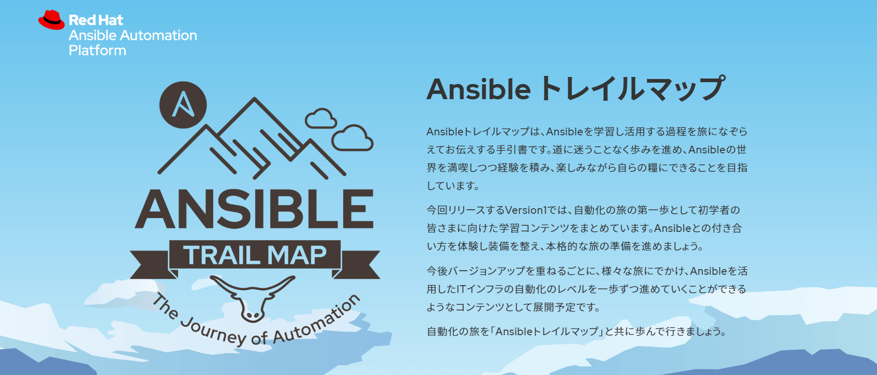
Step 2：自動実行の実現
実施するタスク
参考
Ansible Trail Map - The Journey of Automation -
自動化対象となる作業の分類
Ansible Trail Mapは、Ansibleを学習し活用するためにレッドハット社が提供する手引書です。Playbookの書き方など明解に説明されていますので本ガイドブックと合わせてご活用ください。
作業の詳細化
Ansible資材準備
(Playbook等)
ジョブフロー構築
(Conductor)
ジョブフロー実行
(Conductor)
ここではパラメータは手動登録
https://www.redhat.com/ja/explore/ansible/trailmap

Slide 47
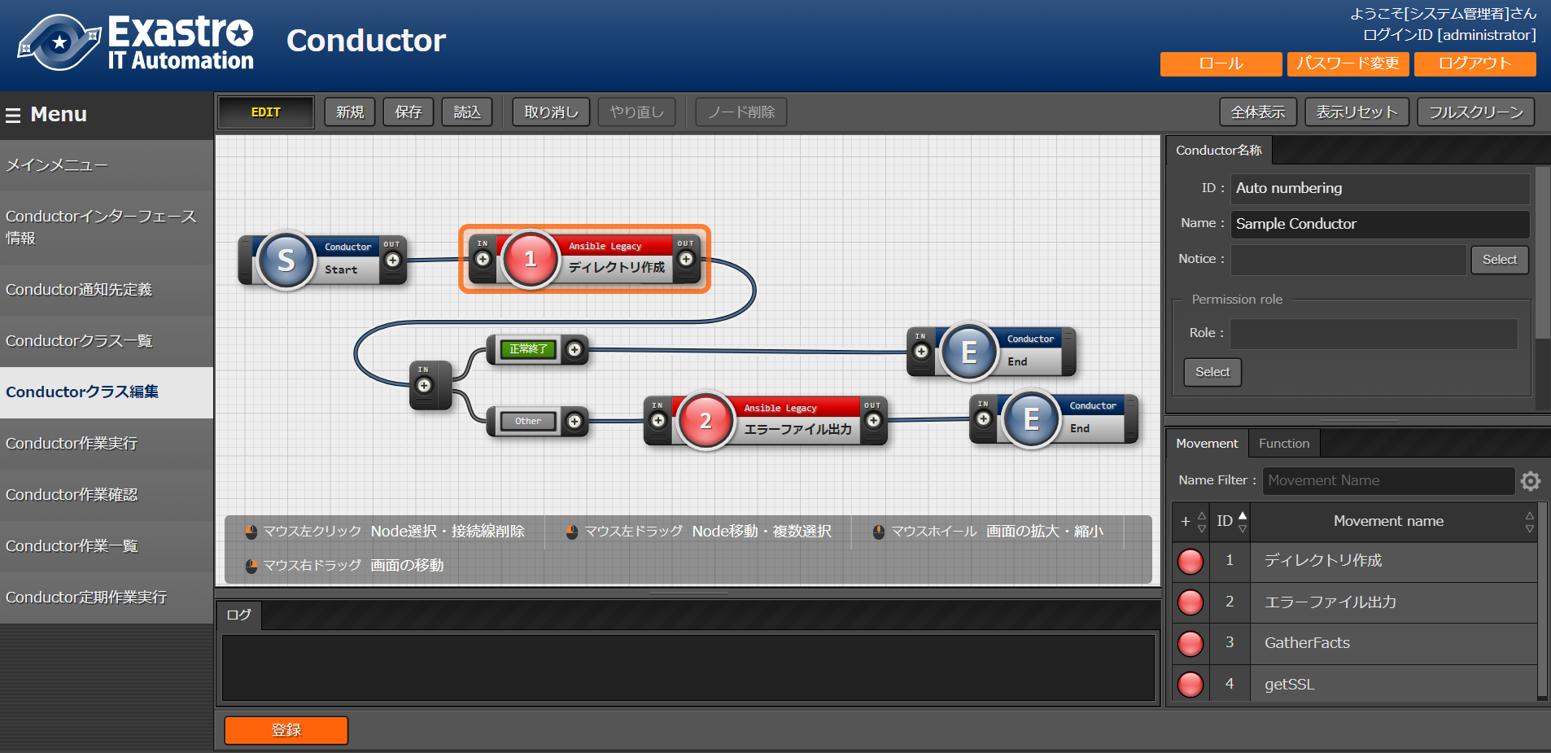

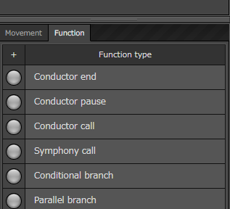
Step 2：自動実行の実現
実施するタスク
タスクの説明
自動化対象となる作業の分類
Exastro IT Automationでジョブフローを作成します。
【ジョブフロー作成画面】
作業の詳細化
Movement
各MovementやFunctionは
自由に紐づけが可能です
Movementの条件分岐等の
Functionの利用が可能です
Ansible資材準備
(Playbook等)
Function
ジョブフロー構築
(Conductor)
ドラッグ＆ドロップで
Movementが追加されます
ジョブフロー実行
(Conductor)
ここではパラメータは手動登録
POINT
① ジョブとジョブフローの組み立て方を理解する
詳細
次頁

Slide 48
Step 2：自動実行の実現
実施するタスク
POINT
① ジョブとジョブフローの組み立て方を理解する
自動化対象となる作業の分類
Step 2の最初のタスク「自動化対象となる作業の分類」で分類した作業を、ここでは「ジョブ」と呼ぶことにします。「ジョブフロー」とは、ジョブを順番に実行するために、いくつかのジョブを並べてまとめたものです。
Exastro IT Automationでは、ジョブフローを「Conductor」という機能で、またジョブを「Movement」という機能で実現しています。 MovementにAnsible資材(Playbook等)を関連付けることで、実際の作業を実施できます。
作業の詳細化
ジョブフロー
Webサーバ構築手順 (= Conductor)
Movement
Ansible資材準備
(Playbook等)
ジョブ
hosts配布
Ansible資材
Exastroで実現
Movement
ジョブ
Webサーバ導入
Ansible資材
ジョブフロー構築
(Conductor)
Movement
ジョブ
コンテンツ転送
Ansible資材
ジョブフロー実行
(Conductor)
ここではパラメータは手動登録

Slide 49
Step 2：自動実行の実現
実施するタスク
タスクの説明
自動化対象となる作業の分類
ジョブフローとオペレーションを関連付けて、作業を自動実行する
作業の詳細化
関連付けと実行
ジョブフロー
オペレーション
Ansible資材準備
(Playbook等)
実際の作業実施
ジョブ
●●●● | ●●●● | ●●●●
●●●● | ●●●● | ●●●●
●●●● | ●●●● | ●●●●
●●●● | ●●●● | ●●●●
●●●● | ●●●● | ●●●●
ジョブ
ジョブフロー構築
(Conductor)
ジョブ
ジョブフロー実行
(Conductor)
ここではパラメータは手動登録
POINT
①ジョブフローとオペレーションの関係を理解する
詳細
次頁

Slide 50
Step 2：自動実行の実現
実施するタスク
POINT
①ジョブフローとオペレーションの関係を理解する
自動化対象となる作業の分類
ジョブフローに対して、「対象機器」と具体的な「設定値」を関連付けるものがオペレーションです。以下に、ファイルをサーバに転送するだけの、シンプルなジョブフローの実行を考えてみます。
ジョブフローに対し、オペレーションにより「対象機器」と「転送元」と「転送先」が関連付けられています。上記の組み合わせではwebserverにdata.txtが配置されます。
ここで、オペレーションを別のものに切り替えることにより、様々な機器に対して、様々なファイルを転送することができます。
作業の詳細化
ジョブフロー
オペレーション
webserver
data.txt
ファイル転送
対象機器 | 転送元 | 転送先
webserver | data.txt | /etc/conf
Ansible資材準備
(Playbook等)
実行
/etc/conf/data.txt
ジョブフロー構築
(Conductor)
ジョブフロー実行
(Conductor)
ここではパラメータは手動登録

Slide 51
自動化の事前準備 Step 1：設計情報の一元管理 Step 2：自動実行の実現 Step 3：一元管理と自動実行の連携

Slide 52
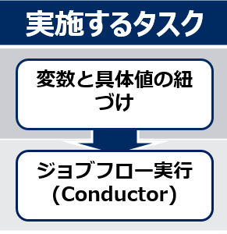
Step 3：一元管理と自動実行の連携
以降のスライドでは、Step 3の2つのタスクを説明していきます
設計
チーム間の情報伝達に遅延やミスが発生する
データの二重管理や独自文言が設計ミスにつながる
多重開発により設計書(帳票)の管理が煩雑化する
結果として設定の前後性を確認できない
解決策
Step 1
設計情報の一元管理
設計
情報
CMDB
設計
情報
Step 3
一元管理と自動実行の連携
設計
情報
チーム間の作業順序が複雑で毎回タイムチャートを作成しては使い捨てる
作業ごとに手順書を作成/レビューしては使い捨てる
手順ごとにコンフィグを埋め込んでいて、新機種／新OSを追加するごとに手順書のパターンが増える(マルチベンダー対応の障壁)
作業準備
連携
連携
設計
情報
ジョブ
実行
Step 2
自動実行の実現
CMDB
設計
情報
設計
情報
ジョブ
解決策
ジョブ
ジョブ
実行
作業実施
人手作業なので作業時間が一定でない ⇒チーム間で作業待ちが発生
人手作業なので人為ミスの懸念から逃れられない
ジョブ
ジョブ

Slide 53
Step 3：一元管理と自動実行の連携
実施するタスク
タスクの説明
変数と具体値の紐づけ
Exastro IT Automationの「代入値自動登録設定」を利用して、パラメータシートの値とジョブ内の変数とを紐づける
ジョブフロー実行
(Conductor)
●●●● | ●●●● | ●●●●
●●●● | ●●●● | ●●●●
●●●● | ●●●● | ●●●●
●●●● | ●●●● | ●●●●
ジョブ
VAR_value
代入値自動登録設定
●●●● | ●●●● | ●●●●
●●●● | ●●●● | ●●●●
●●●● | ●●●● | ●●●●
●●●● | ●●●● | ●●●●
紐づけ方式
・Value
・Key
・Key-Value
ジョブ
VAR_value1
VAR_value2
●●●● | ●●●● | ●●●●
●●●● | ●●●● | ●●●●
●●●● | ●●●● | ●●●●
●●●● | ●●●● | ●●●●
ジョブ
VAR_value1
VAR_value2
POINT
① Valueタイプの活用方法
② Keyタイプの活用方法
③ Key-Valueタイプの活用方法
詳細
次頁

Slide 54
Step 3：一元管理と自動実行の連携
実施するタスク
POINT
① Valueタイプの活用方法
変数と具体値の紐づけ
Valueタイプは基本的なタイプであり、表の中の値を変数に紐づけるものです。システム設定やコマンドライン引数など、様々な場面で活用できます。
具体例として、サーバの各種設定と変数の紐づけの方法を以下に示します。
上記の例では「web2」の各値を、ジョブが持つ各変数と紐づけています。
ジョブフロー実行
(Conductor)
ジョブロー
ホスト名 | タイム アウト | スレッド数 | SELinux
web1 | 60 | 200 | enforcing
web2 | 60 | 200 | enforcing
db-server | 30 | 50 | permissive
ジョブ
VAR_timeout: 60
VAR_thread: 200
VAR_selinux: enforcing

Slide 55
Step 3：一元管理と自動実行の連携
実施するタスク
POINT
② Keyタイプの活用方法
変数と具体値の紐づけ
Keyタイプは表の列名を変数に紐づけるもので、主にフラグとして活用します。具体例として、サーバ上で動作させるサービスと変数の紐づけの方法を以下に示します。
上記の例では「web2」は列「httpd」と「firewalld」の値が「yes」になっているため、この列名が変数の具体値として紐づけられて、ジョブが実行されます。
ジョブフロー実行
(Conductor)
ジョブロー
ジョブ
ホスト名 | systemctlのサービス名
 | httpd | mariadb | firewalld
web1 | yes |  | yes
web2 | yes |  | yes
db-server |  | yes | yes
VAR_service: httpd
ジョブ
VAR_service: firewalld

Slide 56
Step 3：一元管理と自動実行の連携
実施するタスク
POINT
③ Key-Valueタイプの活用方法
変数と具体値の紐づけ
Key-Valueタイプを利用すると、KeyとValueの両方を変数に紐づけることができます。具体例として、環境変数の定義表を利用して、サーバに環境変数を設定する方法を以下に示します。
上記の例では列名が環境変数名になっており、「http_proxy」という環境変数名と、その値「http://host」の両方を、変数に紐づけています。
ジョブフロー実行
(Conductor)
ジョブロー
ホスト名 | PATH | http_proxy
web1 | /bin:/usr/bin | http://host
web2 | /bin:/usr/bin | http://host
db-server | /bin:/sbin | http://proxy
ジョブ
VAR_key: http_proxy
VAR_value: http://host

Slide 57
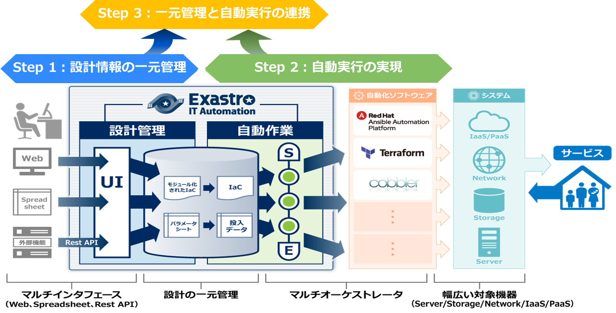
Step 3：一元管理と自動実行の連携
実施するタスク
タスクの説明
変数と具体値の紐づけ
ジョブフローとオペレーションを関連付けて、作業を自動実行する。
「パラメータ編集 → 実行」の2アクションでシステム構築を実現。
ジョブフロー実行
(Conductor)

Slide 58
自動化されたSIの実施 効果の事例と見積りの観点 自動化後のプロセスと成果物の変更点

Slide 59
自動化されたSIの実施 効果の事例と見積りの観点 自動化後のプロセスと成果物の変更点

Slide 60
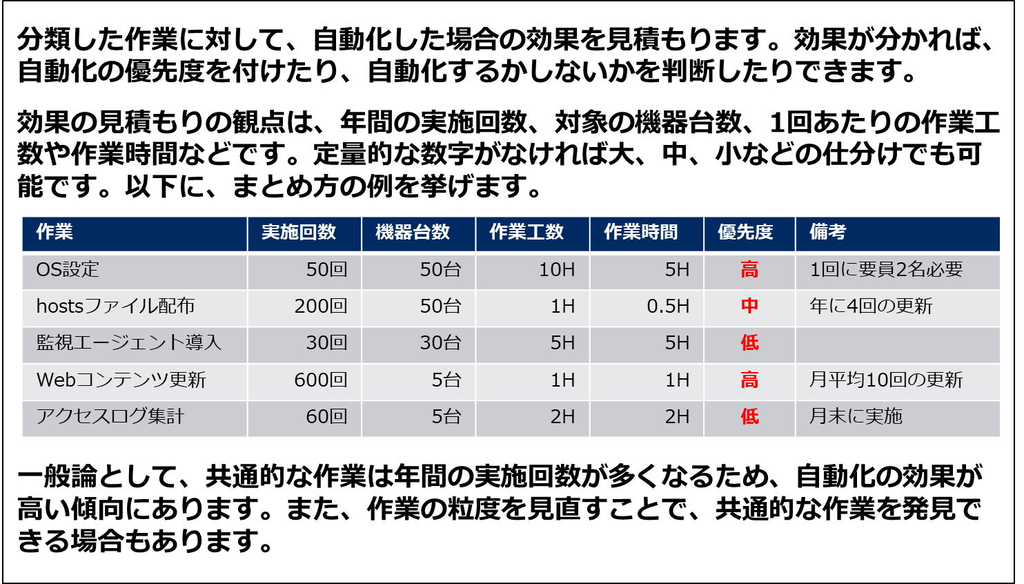
効果の見積もりの観点 (再掲)

Slide 61
事例：ネットワーク機器構築 (1/2)
事例の概要
キャリア系のシステムにおける、ネットワーク機器の増設
仮想IPの追加作業を自動化し、作業コストを自動化前後で比較
自動化対象の構成
構成は右図参照
ネットワーク機器は合計30台
自動化対象の構成と作業
ロードバランサへの仮想IPとメンバの追加
ファイアウォールへのポリシーの追加
スイッチへの静的ルートの追加
VIP追加
メンバ追加
ロード
バランサ
ポリシー追加
スイッチ
ファイア
ウォール
スイッチ
DMZ
サーバ
Static-Route追加

Slide 62
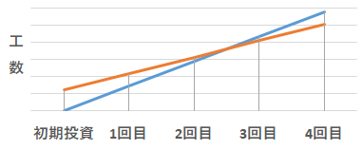
事例：ネットワーク機器構築 (2/2)
自動化前後の工数の増減と追加作業
投資回収の考え方
自動化の準備(初期投資)の工数：123.4人H
Step 1：44.7 人H Step 2：63.5 人H Step 3：15.2 人H
自動化前の工数：143.8人H ⇒ 自動化後の工数：95.2人H
作業工数は34%減で、初期投資を含めて3回目で投資回収が可能
案件により、自動化準備(初期投資)と自動化実施を個別に行う場合と、同時に行う場合がある。この事例では個別に実施。
 |  | 要件定義 | 基本設計 | 詳細設計 | 運用設計 | 製造 | 評価 | リリース |  | 合計
自動化前 | 工数(人H) | 20.1 | 22.4 | 11.2 | 0 | 19.7 | 12 | 58.4 |  | 143.8
自動化後 | 工数(人H) | 28.7 | 20.6 | 20.3 | 0 | 12.1 | 4 | 9.5 |  | 95.2
 | 増減(%) | (↑43%) | (↓8%) | (↑81%) | ----- | (↓39%) | (↓67%) | (↓84%) |  | (↓34%)
 | 新規作業 | 自動化検討 |  | CMDB登録 |  | ジョブフロー実行
3回目で
投資回収
個別に実施
同時に実施
工数(コスト)の損益分岐

Slide 63
自動化されたSIの実施 効果の事例と見積りの観点 自動化後のプロセスと成果物の変更点

Slide 64
要件定義
フェーズにおけるQCDの変化
プロセスと成果物の変化
凡例：
変化なし
改善
追加の検討項目あり
解説
 | 要件定義 |  |  | 基本設計 |  |  | 詳細設計 |  |  | 運用設計 |  |  | 製造 |  |  | テスト |  |  | リリース
 | Q | C | D | Q | C | D | Q | C | D | Q | C | D | Q | C | D | Q | C | D | Q | C | D
自動化前
自動化後
要件の確認の段階で、自動化の適用範囲等について検討を行い、合意を取る必要がある。その検討分としてCとDが増加する。
凡例：
変更なし
作業名
変更あり
作業名
追加
作業名
消滅
作業名
自動化前 | プロセス
 | 成果物
自動化後 | プロセス
 | 成果物
要件の確認
要件定義書の作成
・要件のリスト
・要件定義書
<変更あり>
<変更なし>
要件の確認
(自動化適用の検討)
要件定義書の作成
・要件のリスト
・自動化適用の検討結果
・要件定義書

Slide 65
基本設計
フェーズにおけるQCDの変化
プロセスと成果物の変化
凡例：
変化なし
改善
追加の検討項目あり
解説
 | 要件定義 |  |  | 基本設計 |  |  | 詳細設計 |  |  | 運用設計 |  |  | 製造 |  |  | テスト |  |  | リリース
 | Q | C | D | Q | C | D | Q | C | D | Q | C | D | Q | C | D | Q | C | D | Q | C | D
自動化前
自動化後
基本設計に取り込むべき内容は、自動化の事前準備の段階で検討済みであるため、ここでは追加の作業はない。
凡例：
変更なし
作業名
変更あり
作業名
追加
作業名
消滅
作業名
自動化前 | プロセス
 | 成果物
自動化後 | プロセス
 | 成果物
基本設計書の作成
・基本設計書
<変更なし>
基本設計書の作成
・基本設計書

Slide 66
詳細設計
フェーズにおけるQCDの変化
プロセスと成果物の変化
凡例：
変化なし
改善
追加の検討項目あり
解説
 | 要件定義 |  |  | 基本設計 |  |  | 詳細設計 |  |  | 運用設計 |  |  | 製造 |  |  | テスト |  |  | リリース
 | Q | C | D | Q | C | D | Q | C | D | Q | C | D | Q | C | D | Q | C | D | Q | C | D
自動化前
自動化後
パラメータ設計で作成された各パラメータは、CMDBに登録していく。これによりパラメータの形式化が進み、表記ゆれや曖昧さが低減するため、Qが改善する。
また、パラメータの適用順序などの作業手順は、自動化の事前準備の段階で作成したジョブフローに置き換わるため、作業手順書の作成のタスクが消滅する。これにより、CとDも改善する。
凡例：
変更なし
作業名
変更あり
作業名
追加
作業名
消滅
作業名
自動化前 | プロセス
 | 成果物
自動化後 | プロセス
 | 成果物
パラメータ設計
パラメータ
シート作成
作業手順書の作成
・パラメータ設計書
・パラメータシート
・作業手順書
<変更なし>
<変更あり>
<消滅>
パラメータ設計
CMDBへの
パラメータ登録
作業手順書の作成
・パラメータ設計書
・CMDB
・作業手順書

Slide 67
運用設計
フェーズにおけるQCDの変化
プロセスと成果物の変化
凡例：
変化なし
改善
追加の検討項目あり
解説
 | 要件定義 |  |  | 基本設計 |  |  | 詳細設計 |  |  | 運用設計 |  |  | 製造 |  |  | テスト |  |  | リリース
 | Q | C | D | Q | C | D | Q | C | D | Q | C | D | Q | C | D | Q | C | D | Q | C | D
自動化前
自動化後
本書は構築の自動化に焦点を当てているため、運用の自動化は範囲外とする。
運用の自動化を実施する場合は、QCDおよびプロセスの変化が発生する。
凡例：
変更なし
作業名
変更あり
作業名
追加
作業名
消滅
作業名
自動化前 | プロセス
 | 成果物
自動化後 | プロセス
 | 成果物
監視設計書の作成
運用手順書の作成
・監視設計書
・運用手順書
<変更なし>
<変更なし>
監視設計書の作成
運用手順書の作成
・監視設計書
・運用手順書

Slide 68
製造
フェーズにおけるQCDの変化
プロセスと成果物の変化
凡例：
変化なし
改善
追加の検討項目あり
解説
 | 要件定義 |  |  | 基本設計 |  |  | 詳細設計 |  |  | 運用設計 |  |  | 製造 |  |  | テスト |  |  | リリース
 | Q | C | D | Q | C | D | Q | C | D | Q | C | D | Q | C | D | Q | C | D | Q | C | D
自動化前
自動化後
詳細設計に基づき作成されるコンフィグファイルは、IaCとCMDBにより自動生成されるため、コンフィグ作成のタスクは消滅する。
凡例：
変更なし
作業名
変更あり
作業名
追加
作業名
消滅
作業名
自動化前 | プロセス
 | 成果物
自動化後 | プロセス
 | 成果物
コンフィグ作成
・コンフィグファイル
<消滅>
コンフィグの作成
・コンフィグファイル

Slide 69
テスト
フェーズにおけるQCDの変化
プロセスと成果物の変化
凡例：
変化なし
改善
追加の検討項目あり
解説
 | 要件定義 |  |  | 基本設計 |  |  | 詳細設計 |  |  | 運用設計 |  |  | 製造 |  |  | テスト |  |  | リリース
 | Q | C | D | Q | C | D | Q | C | D | Q | C | D | Q | C | D | Q | C | D | Q | C | D
自動化前
自動化後
本書は構築の自動化に焦点を当てているため、テスト自動化は範囲外とする。
テストの自動化を実施する場合は、QCDおよびプロセスの変化が発生する。
凡例：
変更なし
作業名
変更あり
作業名
追加
作業名
消滅
作業名
自動化前 | プロセス
 | 成果物
自動化後 | プロセス
 | 成果物
テスト設計書の作成
テストの実施
・テスト設計書
・テスト結果
<変更なし>
<変更なし>
テスト設計書の作成
テストの実施
・テスト設計書
・テスト結果

Slide 70
リリース
フェーズにおけるQCDの変化
プロセスと成果物の変化
凡例：
変化なし
改善
追加の検討項目あり
解説
 | 要件定義 |  |  | 基本設計 |  |  | 詳細設計 |  |  | 運用設計 |  |  | 製造 |  |  | テスト |  |  | リリース
 | Q | C | D | Q | C | D | Q | C | D | Q | C | D | Q | C | D | Q | C | D | Q | C | D
自動化前
自動化後
詳細設計で作成したジョブフローの実行がメインの作業になる。
タイムチャート作成がジョブフロー実行に置き換わるため消滅。
またジョブフロー中でエビデンスの確認も実施するため、タスクとしてのエビデンス確認も消滅。
よって、ジョブフローの実行と結果の確認のみとなり、QCDともに改善する
凡例：
変更なし
作業名
変更あり
作業名
追加
作業名
消滅
作業名
自動化前 | プロセス
 | 成果物
自動化後 | プロセス
 | 成果物
タイムチャート作成
作業の実施
エビデンス確認
・タイムチャート
・更新されたシステム
・エビデンス
・エビデンス確認結果
<消滅>
<変更あり>
<消滅>
<追加>
タイムチャート作成
ジョブフロー実行
エビデンス確認
ジョブフローの
実行結果の確認
・タイムチャート
・更新されたシステム
・エビデンス
・エビデンス確認結果
・エビデンス確認結果
・確認結果

Slide 71
まとめ

Slide 72
まとめ
Step 1 ～ 3を実施することで、システムの自動構築・運用が可能になります。
さらに、プロセスを変更することで、より効率的な自動化を実現できます。
TO-BE
自動化されたシステム構築/運用
自動化の事前準備 (Step 1、Step 2、Step 3)
自動化されたSIの実施 (プロセスと成果物の変更)
AS-IS
手作業でのシステム構築/運用

